Slide 1





المجال المفاهيمي 3 تقنيات الويب الوحدة التعلمية1: المتصفح

Slide 2
الوضعية المشكلة
طلب منك أستاذ اللاجتماعيلت تحضير بحث حول اهم المعالم السياحية في الجزائر ، وضح كيف تقوم بجمع المعلومات اللازمة و الضرورية لذلك؟

Slide 3

تعريف المتصفح Navigateur - Browser
نشاط 1 : ماذا تستعمل للبحث عن المعلومة ؟
ما هو المتصفح ؟
ما هي بقية المتصفحات التي تعرفها؟
هل يوجد متصفح مثبت عل هاتفك الذكي أو على حاسوبك ؟

Slide 4
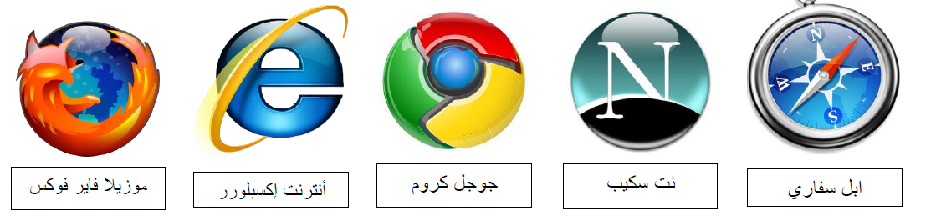
تعريف المتصفح Navigateur - Browser
المتصفح Navigateur –Browser :هو برنامج يسمح للمستخدم باستعراض النصوص والصور والملفات ومحتويات أخرى مختلفة، وتعرض على شكل صفحة ويب في موقع من شبكة الأنترنت أو في شبكة محلية.

Slide 5
تاريخ المتصفحات
أول متصفح للشبكة في عام 1991 ، كان اسم أول متصفح هو ورلد وايد وب، وقد صمم هذا المتصفح ليكون أيضاً محرراً لصفحات مواقع وب،
في عام 1992 بدأ تطوير متصفح موزايك وطرح في عام 1993 لأنظمة يونكس ثم طرح لأنظمة تشغيل أخرى مثل ويندوز وماك وأميغا، واعتبر موزايك طفرة حيث كان يتم تحميله خمسة آلاف مرة شهريا
في عام 1994 أطلقت شركة نت سكيب متصفحها نت سكيب ،وقد كان له أثر كبير في انتشار برامج المتصفحات واتساع رقعة مستخدمي شبكة الوب. مايكروسوفت لم تكن تملك حتى هذا الوقت أي متصفح،
قامت ميكروسوفت بشراء شركة (Spyglass) والتي كانت تطور متصفحاً أصبح في ما بعد متصفح مايكروسوفت إنترنت إكسبلورر، ومع طرح هذا المتصفح بدأت حرب المتصفحات بين شركتي مايكروسوفت ونت سكيب التي كانت من نتائجها زيادة انتشار المتصفحات وعدد مستخدمي شبكة الويب، وكان من نتائجها السلبية كل شركة تضيف أوامر يدعمها متصفح ولا يدعمها المتصفح الآخر

Slide 6




أفكر :
أذكر بعض خصائص و مميزات المتصفح التي تعرفها

Slide 7



 | إنترنت إكسبلورر | فايرفوكس | جوجل كروم
الرمز
اول اصدار | 1995 | 2004 | 2009
خصائص | خاصية Web Slices التى توفر للمستخدم رؤية لحظية للتحديث الذى يطرأ على مواقعه الإلكترونية المفضلة. ولكن عيوبه تتمثل فى الاستهلاك الكبير للذاكرة، فإذا كانت ذاكرة الجهاز أقل من «1 جيجا» بايت قد يعانى لفتح بعض المواقع | توافقه مع مجموعة كبيرة من أنظمة التشغيل إمكانية التصفح المبوب والتدقيق الهجائى وإدارة عمليات التنزيل ويستطيع المستخدم ببساطة إضافة وظائف جديدة للمتصفح عبر التطبيقات المضافة Add-ons والمسماة أيضاً امتدادات Extensions | متوافر بنحو 50 لغة مختلفة من بينها العربية يوفر متصفح جوجل الحماية من التطبيقات الخبيثة والعمليات الاحتيالية

Slide 8
3-طريقة حفظ صفحة الإنترنت
نشاط 2
اذا وجدت صفحة الانترنت المناسبة لبحثك كيف تقوم بحفظها؟ اشرح الخطوات الخاصة بذلك؟
Notes:
2019

Slide 9
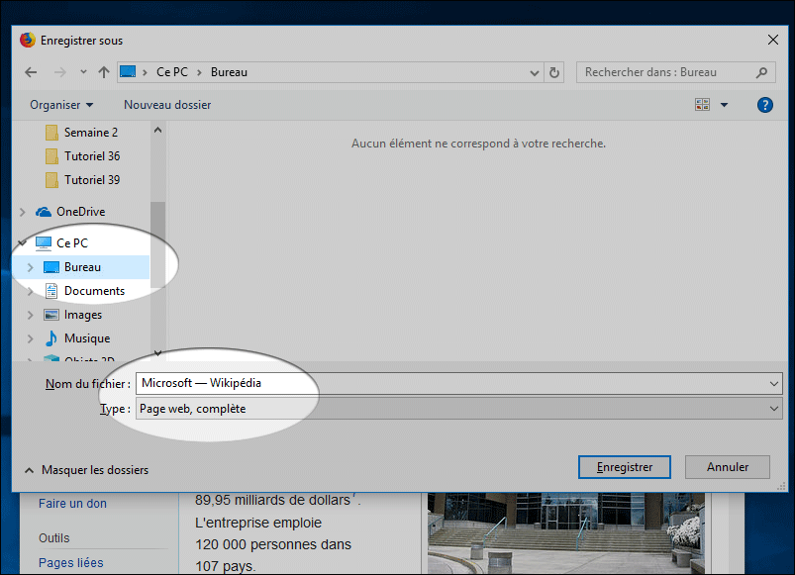
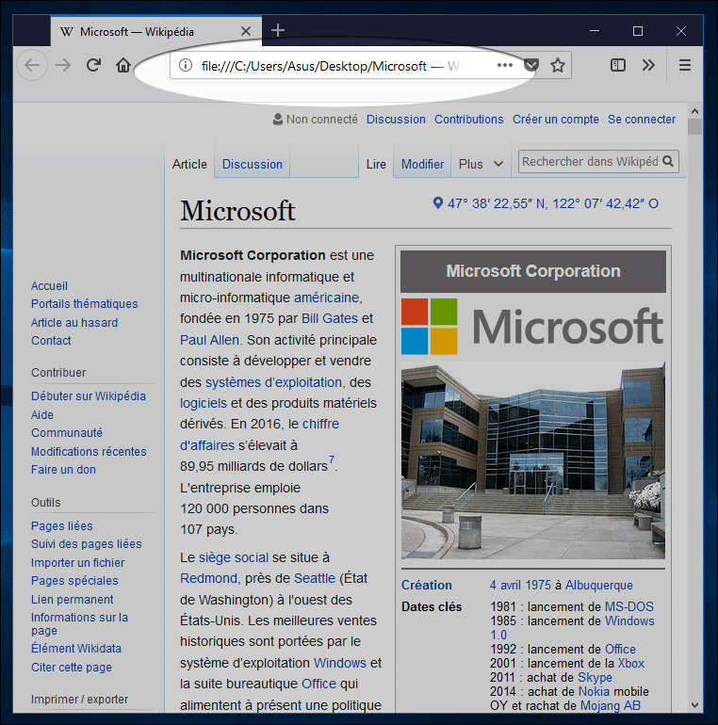
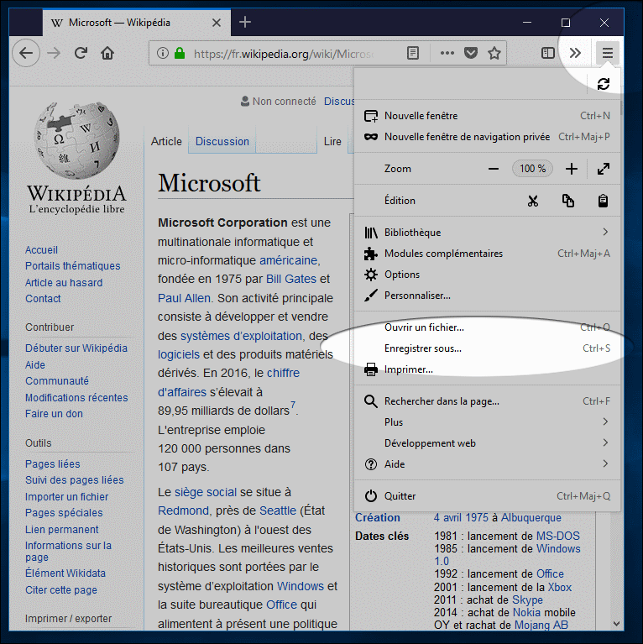

Slide 10
أتعلم : طريقة حفظ صفحة الإنترنت
باستخدام متصفح جوجل كروم:
الدخول إلى متصفح كروم، ومن ثم كتابة عنوان الموقع الإلكتروني.
الذهاب لصفحة الإنترنت المراد حفظها.
في أعلى صفحة المتصفح، ننقر على قائمة ( تخصيص والتحكّم في Google Chrome )
النقر في القائمة على خيار ( حفظ الصفحة باسم )Enregistrer la page sous، لتظهر علبة حوار نحدد منها مكان حفظ الصفحة، ومن ثمّ تضغط ( حفظ )Enregistrer،

Slide 11
4-المفضلة Favoris
نشاط 3
اذا كان لديك بعض المواقع الالكترونية التي تفضلها عن غيرها و تستعملها اكثر في البحث عن المعلومة , كيف تقوم باستعمالها بسهولة و أكثر سرعة؟

Slide 12
4-المفضلة Favoris

Slide 13
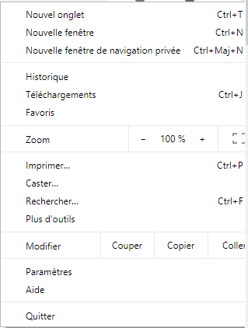
5- خيارات وخواص المتصفح جوجل كروم

Slide 14
واجهة المتصفح Mozilla fire fox

Slide 15
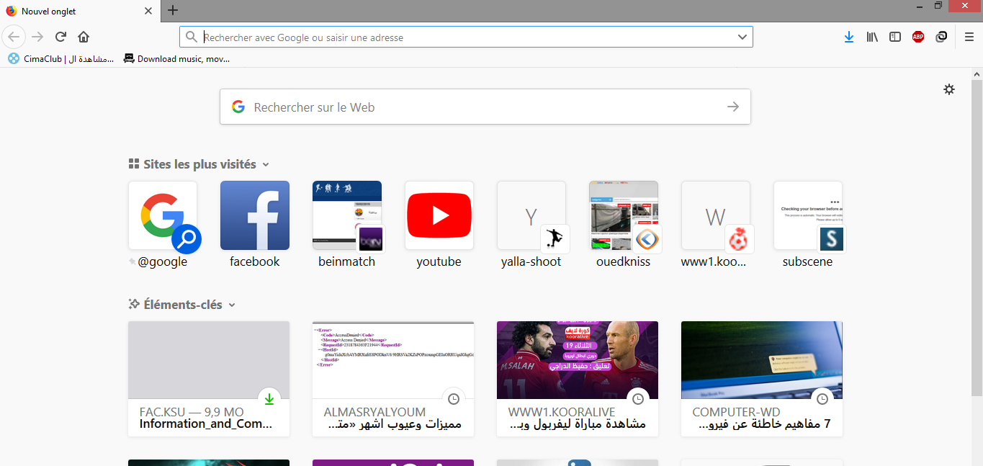
اضافة تبويب جدبد
حقل عنوان الموقع
قائمة التخصيص
الرجوع للخلف
شريط المواقع المفضلة
extention
historique
الى الامام
شريط قوائم
التنزيلات
تحديث

Slide 16
7-اثار المتصفح Historique
نشاط 5
قمت بتصفح موقع الكتروني عبر متصفح جوجل كروم و بعد يومين اردت تصفحه مرة أخرى و لكن نسيت عنوانه الكامل , كيف تستطيع الدخول اليه مرة أخرى ؟
في أعلى صفحة المتصفح، ننقر على قائمة ( تخصيص والتحكّم في Google Chrome )
النقر في القائمة على Historique

Slide 17
8-محرك البحث
نشاط
كيف تتم عملية البحث و من المسؤول عنها؟
شاهد الفيديو

Slide 18
8-محرك البحث
هو برنامج يتيح للمستخدمين البحث عن كلمات محددة ضمن مصادر الانترنيت المختلفة و يتألف من ثلاثة اجزاء رئيسية هي:

Slide 19
تستخدم محركات البحث برنامج العنكبوت(spider) لايجاد صفحات جديدة على الويب لاضافتها, ويأخذ هذا البرنامج مؤشرات المواقع من عنوان الصفحة و الكلمات المفتاحية
برنامج العنكبوت ((spider program

Slide 20
يمثل برنامج المفهرس بقاعدة بيانات ضخمة تخزن صفحات الويب التي حصلت عليها من برنامج العنكبوت كما تعتمد على بعض المعايير مثل الكلمات الاكثر تكرارا
برنامج المُفهرِس. (indexer program)

Slide 21
يبدأ دور برنامج محرك البحث عند كتابة كلمة مفتاحية في مربع البحث, يأخذ هذا البرنامج الكلمة المفتاحية و يبحث عن صفحات الويب التي تحقق الاستعلام الذي كونه برنامج المفهرس في قاعدة بيانات الفهرس, ثم تعرض نتيجة البحث المتمثلة بصفحات الويب في نافذة المتصفح
برنامج محرك البحث. Program search engine

Slide 22
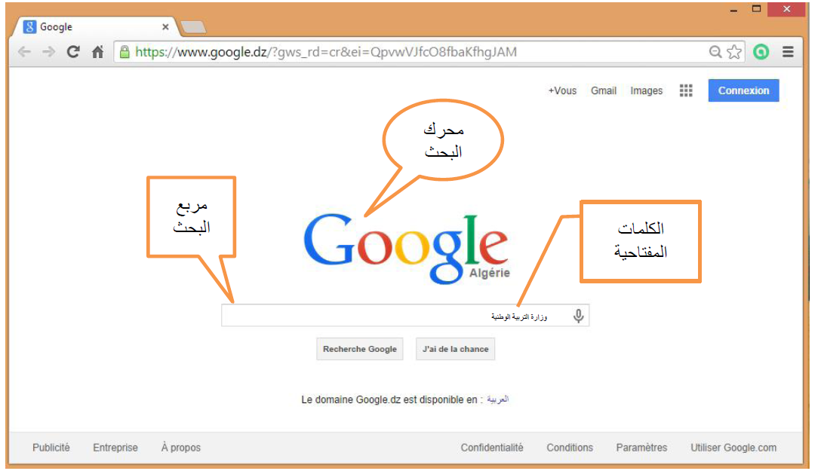

Slide 23

امثلة عن محركات البحث

Slide 24
تقويم تحصيلي ما هو الفرق بين المتصفح و محرك البحث

